Slide 1
Clase 111 — Seguridad de APIs GraphQL
parte 4 seguridad de aplicaciones web
Programa de Ciberseguridad Moderna

Slide 2
🎯 Objetivo
• Auditar la seguridad de APIs GraphQL, cada vez más comunes. GraphQL cambia el modelo (un único endpoint, consultas flexibles) e introduce riesgos propios: introspección, over-fetching, ataques de…

Slide 3
📚 Resultados de aprendizaje
• Al finalizar, el alumno podrá:
• Explorar el esquema con introspección y herramientas de GraphQL.
• Detectar fallos de autorización (IDOR/BOLA) en queries y mutations.
• Explotar over-fetching y batching para eludir límites.
• Provocar DoS por consultas anidadas/complejas.
• Recomendar desactivar introspección en prod y limitar complejidad.

Slide 4
🗺️ Temas
• 1 — Modelo GraphQL
• 2 — Introspección del esquema
• 3 — Queries vs. mutations
• 4 — Autorización en resolvers
• 5 — Batching y alias
• 6 — Ataques de complejidad (DoS)
• 7 — Defensa: límites y authz

Slide 5
🧠 Explicación en profundidad
• GraphQL cambia el modelo de las APIs REST: en lugar de muchos endpoints fijos, hay un solo
• endpoint (/graphql) al que el cliente envía consultas que especifican exactamente qué datos
• quiere, con qué campos y qué relaciones. Esa flexibilidad —pedir en una consulta lo que en REST serían
• varias llamadas— es su virtud y también su superficie de ataque particular. Muchas defensas
• mentales de REST no aplican: no hay "endpoints ocultos" que enumerar (el esquema los expone todos),
• pero aparecen problemas nuevos —la autorización dispersa en cada resolver, los ataques de complejidad,
• la introspección que regala el mapa completo—. Distinguir queries (leen datos) de mutations

Slide 6
📖 Definiciones y características
• GraphQL: lenguaje de consulta con un único endpoint donde el cliente define qué datos quiere. Característica: flexibilidad que amplía la superficie.
• Introspección: capacidad de consultar el propio esquema. Característica: revela todos los tipos y campos; peligrosa en producción.
• Resolver: función que resuelve un campo. Característica: si no valida authz, hay IDOR/BOLA.
• Batching: enviar múltiples operaciones en una petición. Característica: puede eludir rate limiting (p. ej. fuerza bruta).
• Alias: renombrar campos para repetir una consulta muchas veces. Característica: amplifica ataques en una sola petición.
• Ataque de complejidad: consulta profundamente anidada que agota recursos. Característica: DoS sin gran volumen de peticiones.

Slide 7
📔 Glosario
• Término — Definición concisa
• GraphQL — API de un solo endpoint con lenguaje de consulta
• Query — Operación que lee datos
• Mutation — Operación que modifica datos
• Resolver — Función que resuelve cada campo de una consulta
• Introspección — Consultar el propio esquema de la API
• Esquema — Todos los tipos, campos y operaciones disponibles

Slide 8
🧰 Herramientas y preparación
• GraphiQL/Altair o Burp con extensiones InQL.
• DVGA (Damn Vulnerable GraphQL Application) como lab.
• clairvoyance para reconstruir esquema si la introspección está deshabilitada.

Slide 9
🧪 Laboratorio guiado
• Localiza el endpoint GraphQL (/graphql, /api/graphql) y prueba la introspección:
• Con InQL, genera el mapa de queries y mutations disponibles.
• Prueba IDOR/BOLA: consulta un objeto por ID que no es tuyo (user(id: 2){ email }).
• Ejecuta una mutation sensible sin el rol adecuado (autorización rota).
• Usa alias/batching para repetir un login muchas veces en una sola petición (fuerza bruta sin rate limit).
• Lanza una consulta profundamente anidada para evaluar el riesgo de DoS por complejidad.
• Documenta introspección, authz rota y el vector de DoS.

Slide 10
✍️ Ejercicios
• Reconstruye el esquema de DVGA con introspección y con clairvoyance (deshabilitada).
• Explota un IDOR en una query y otro en una mutation.
• Usa alias para hacer fuerza bruta en una petición.
• Diseña una consulta anidada que dispare un ataque de complejidad.
• Explica por qué desactivar introspección en prod reduce (pero no elimina) el riesgo.
• Propón límites de profundidad/complejidad y authz por resolver.

Slide 11
📝 Reto verificable
• En DVGA, obtén el esquema por introspección, explota una autorización rota (query o mutation) y demuestra un bypass de rate limit con batching/alias.
• Criterio de aceptación: entregas el esquema, la operación no autorizada con su evidencia y el batching que elude el límite, más la defensa (introspección off, authz por resolver, límites de…

Slide 12
⚠️ Errores comunes
• Introspección deshabilitada — Usa clairvoyance para inferir el esquema
• Query da error de tipo — Sintaxis GraphQL; ajusta campos/argumentos
• Mutation rechazada — Requiere rol; busca otra vía o documenta fortaleza
• Batching ignorado — El servidor no soporta batch; usa alias
• DoS no reproducible — Hay límite de profundidad; documenta la defensa

Slide 13
❓ Preguntas frecuentes
• ❓ ¿GraphQL es más inseguro que REST?
• No inherentemente, pero su flexibilidad y la introspección amplían la superficie y a menudo la autorización está peor implementada.
• ❓ ¿Basta con desactivar la introspección?
• Ayuda, pero un atacante puede inferir el esquema (clairvoyance). La defensa real es authz por resolver y límites de complejidad.
• ❓ ¿Por qué el batching es peligroso?
• Permite empaquetar muchas operaciones en una petición, eludiendo rate limits diseñados para contar peticiones, no operaciones.

Slide 14
🔗 Referencias
• PortSwigger GraphQL API vulnerabilities: <https://portswigger.net/web-security/graphql>
• OWASP GraphQL Cheat Sheet.
• DVGA: <https://github.com/dolevf/Damn-Vulnerable-GraphQL-Application>
• InQL: <https://github.com/doyensec/inql>

Slide 15
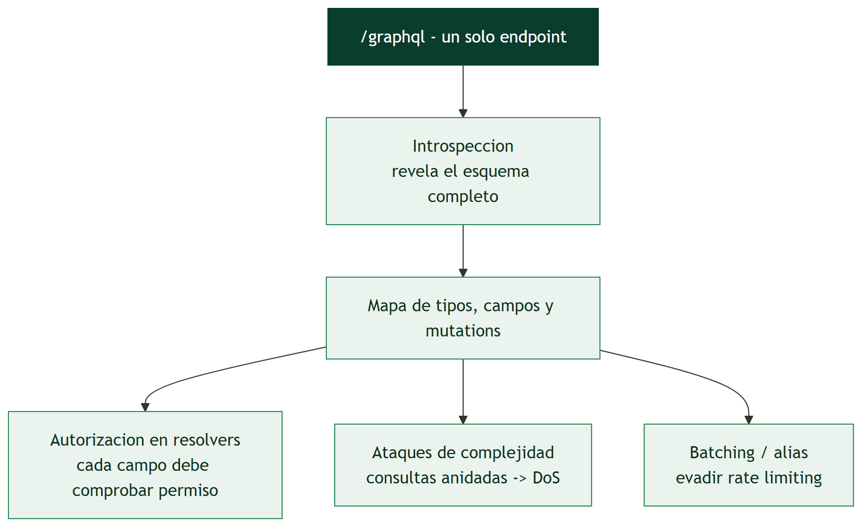
Diagrama de la clase

